Slide 1



汉语拼音
1

Slide 2
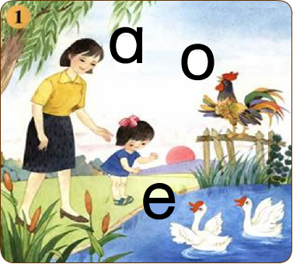

Slide 3
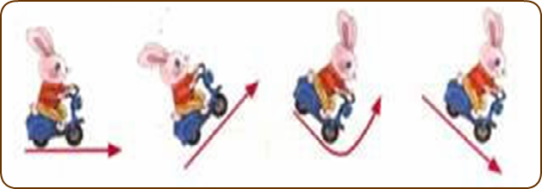

Slide 4
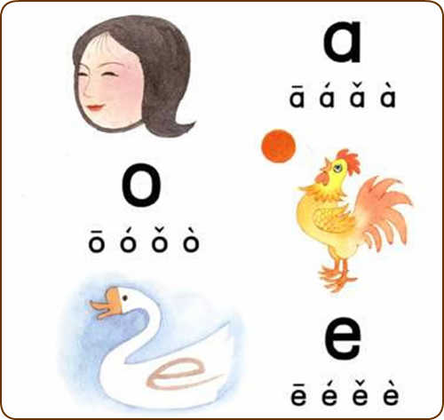

Slide 5
上格
中格
下格

Slide 6


